Slide 1
Проведение итогового собеседования по русскому языку как условие допуска к государственной итоговой аттестации

Slide 2
Нормативные документы для проведения итогового собеседования по русскому языку
Порядок проведения государственной итоговой аттестации по образовательным программам основного общего образования, утверждённого приказом Министерства просвещения Российской Федерации и Федеральной службой по надзору в сфере образования и науки от 07.11.2018 № 189/1513.
Порядок проведения итогового собеседования по русскому языку в Пензенской области как условие допуска к государственной итоговой аттестации по образовательным программам основного общего образования, приказ МО ПО от 28.01.2020 №36/01-07.
Приказ МО ПО «Об определении минимального количества баллов для отдельной категории участников итогового собеседования по русскому языку на территории Пензенской области» № 509/01-07 от26.11.2029 г.

Slide 3
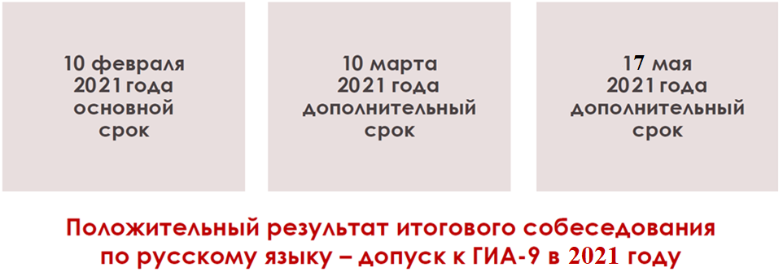
Проведение итогового собеседования в 2021 году

Slide 4
Проведение ИС в своих ОО
Дата проведения : 10 февраля 2021 года
Проведение ИС в один день
Получение материалов за 60 минут до начала
Время начала итогового собеседования: 9 часов по местному времени
Обучающиеся с ОВЗ, дети-инвалиды принимают участие в ИС с увеличением времени ответа до 30 мин по необходимости
Проведение ИС экзаменатором-собеседником. Оценивание ответа участника экспертом. Ведение поточной аудиозаписи
Проведение апелляций не предусмотрено
Два варианта оценивания ответов участников

Slide 5
Участники итогового собеседования
обучающиеся по образовательным программам основного общего образования, в том числе:
лица, осваивающие образовательные программы основного общего образования в форме семейного образования, либо лица, обучающиеся по не имеющим государственной аккредитации образовательным программам основного общего образования, проходящие экстернами ГИА в организации, осуществляющей образовательную деятельность по имеющим государственную аккредитацию образовательным программам основного общего образования (далее – экстерны);
- обучающиеся, экстерны с ограниченными возможностями здоровья (далее – ОВЗ), обучающиеся, экстерны – дети-инвалиды и инвалиды по образовательным программам основного общего образования, а также лица, обучающиеся по состоянию здоровья на дому, в образовательных организациях, в том числе санаторно-курортных, в которых проводятся необходимые лечебные, реабилитационные и оздоровительные мероприятия для нуждающихся в длительном лечении.

Slide 6
Участники итогового собеседования
Для участия в итоговом собеседовании обучающиеся подают заявление и согласие на обработку персональных данных в образовательные организации, в которых они осваивают образовательные программы основного общего образования, а экстерны – в организации, осуществляющие образовательную деятельность по имеющим государственную аккредитацию образовательным программам основного общего образования, по выбору экстернов не позднее чем за две недели до начала проведения итогового собеседования.

Slide 7
Условие участия в итоговом собеседовании участников ОВЗ и детей инвалидов
Обучающие, экстерны с ОВЗ при подаче заявления предъявляют копию рекомендаций ПМПК;
Обучающие, экстерны - дети-инвалиды и инвалиды предъявляют оригинал или заверенную копию справки ФГУ МСЭ и копию рекомендаций ПМПК в случаях, предусмотренных пунктом 44 Порядка ГИА.

Slide 8
Организация проведения ИС на дому, в мед. организации
При организации проведения ИС на дому или в медицинской организации требуется заключение медицинской организации и рекомендации ПМПК.
Привлечение ассистентов, оказывающих необходимую техническую помощь участникам ИС с ОВЗ, помогающих им занять рабочее место, передвигаться, прочитать задание.
Привлечение сурдопереводчиков.
Использование необходимых для выполнения заданий технических средств.

Slide 9
Оценивание участников ИС с ОВЗ
Общее количество баллов за выполнение всей работы – 20.
В случае если особенности психофизического развития (например, участники с тяжелыми нарушениями речи, задержкой психического развития и иными заболеваниями не позволяют участникам итогового собеседования с ОВЗ, участникам итогового собеседования - детям-инвалидам и инвалидам выполнить все задания итогового собеседования, то минимальное количество баллов за выполнение всей работы, необходимое для получения «зачета» для данной категории участников итогового собеседования составляет 5 баллов. (Рекомендации РОСОБРНАДЗОРА от 15.12.2020 № 05-151 и Приказ МО ПО №509/01-07 от 26.12.2019г. )

Slide 10
Проведение итогового собеседования в ОО
Продолжительность проведения ИС для каждого участника ИС составляет в среднем 15 минут.
В продолжительность ИС не включается время, отведенное на подготовительные мероприятия (приветствие участника ИС, внесение сведений в ведомость учета проведения ИС в аудитории, инструктаж участника собеседования экзаменатором-собеседником по выполнению заданий КИМ до начала процедуры).
В случае получения неудовлетворительного результата («незачет») за ИС обучающиеся, экстерны вправе пересдать ИС в текущем учебном году, но не более двух раз и только в дополнительные сроки, предусмотренные расписанием проведения ИС.
Участники ИС могут быть повторно допущены в текущем учебном году к прохождению ИС в случаях, предусмотренных пунктом 20 Порядка, в дополнительные сроки.

Slide 11
Организация проведения итогового собеседования
Руководитель ОО обеспечивает создание комиссии по проведению и комиссии по проверке итогового собеседования не позднее, чем за две недели до дня проведения ИС.
В состав комиссии ОО по проведению ИС входят:
- ответственный организатор ОО, обеспечивающий подготовку и проведение ИС;
- организаторы проведения ИС, обеспечивающие передвижение участников ИС и соблюдение порядка иными обучающимися ОО, не принимающими участия в ИС (в случае если ИС проводится во время учебного процесса в ОО);
- экзаменатор-собеседник, который проводит собеседование с участниками ИС, проводит инструктаж участника собеседования по выполнению заданий, а также обеспечивает проверку документов, удостоверяющих личность участников ИС, фиксирует время начала и время окончания проведения ИС для каждого участника;
- технический специалист, обеспечивающий получение комплектов тем, текстов и заданий ИС с федерального Интернет-ресурса (http://topic9.rustest.ru), а также подготовку технических средств для ведения аудиозаписи в аудиториях проведения ИС и для внесения информации в специализированную форму.

Slide 12
Организация проведения итогового собеседования
В состав комиссии по проверке ИС входят эксперты по проверке ответов участников ИС (далее – эксперты).
Количественный состав комиссии по проверке ИС определяет ОО в зависимости от количества участников ИС, количества аудиторий проведения ИС и количества учителей русского языка и литературы, работающих в ОО и участвующих в проверке ответов участников ИС.
В случае небольшого количества участников ИС и учителей, участвующих в проверке ИС, допускается формирование единой комиссии по проведению и проверке ИС в ОО.

Slide 13
Проведение итогового собеседования
В день проведения ИС в образовательной организации могут присутствовать:
аккредитованные общественные наблюдатели;
представители средств массовой информации;
должностные лица Рособрнадзора, а также иные лица, определенные Рособрнадзором, и (или) должностные лица Министерства образования Пензенской области.

Slide 14
Проведение итогового собеседования
В случае если участник ИС по состоянию здоровья или другим объективным причинам не может завершить ИС, он может покинуть аудиторию проведения ИС. Ответственный организатор ОО составляет «Акт о досрочном завершении итогового собеседования по уважительным причинам», а экзаменатор-собеседник вносит соответствующую отметку в форму «Ведомость учета проведения итогового собеседования в аудитории».

Slide 15
Проведение итогового собеседования
Итоговое собеседование как допуск к ГИА выпускники 9 классов будут сдавать в своих школах. Оценка по системе «зачет»/«незачет».
Итоговое собеседование по русскому языку состоит из четырёх заданий
Задание 1 и 2 выполняются с использованием одного текста.
Задание 1 – чтение вслух небольшого текста.
Время на подготовку – 2 минуты.
Изменение формулировки задания №2
В 2020 г. к слову пересказ добавилось прилагательное «подробный», т.е. теперь главное условие получение 5 максимальных баллов за задание №2 является пересказ близкий к тексту. Степень подробности пересказа не уточняется, главный упор на сохранение в пересказе всех микротем текста.

Slide 16
Проведение итогового собеседования
В задание 3 предлагается выбрать один из трёх предложенных вариантов беседы: описание фотографии, повествование на основе жизненного опыта, рассуждение по одной из формулированных проблем.
Время на подготовку – 1 минута.
В критерии РО добавлено условие получения 1 балла за речевое оформление: участник собеседования может получить этот балл только если он допустил не более трёх речевых ошибок.
В задание 4 предлагается поучаствовать в беседе по теме предыдущего задания.
Общее время (включая время на подготовку) – 15 минут.
Максимальный балл за итоговое собеседование составляет 20 баллов. Для получения зачёта за итоговое собеседование необходимо набрать а не менее 10 баллов.

